Slide 1
Sistema de regulación dinamico de marcha (ESP)
1
AA-AS/TSS-EI11 | 30/06/2016
© Robert Bosch GmbH 2016. All rights reserved, also regarding any disposal, exploitation, reproduction, editing, distribution, as well as in the event of applications for industrial property rights.

Slide 2
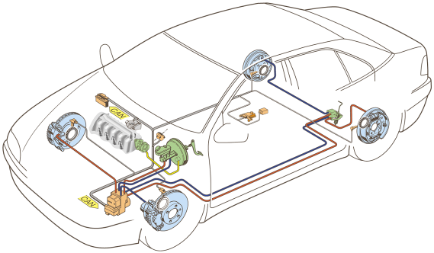
Sistema Anti-bloqueo ABS
ABS / ESP
Sistema de regulación dinamico de marcha (ESP)
Sistema Anti-bloqueo ABS
En situaciones críticas, es posible que las ruedas se bloqueen durante el frenado. Las posibles causas de esto pueden ser, por ejemplo, superficies y carreteras mojadas o resbaladizas.
Un obstáculo imprevisto o una maniobra de frenado de pánico puede conducir a la pérdida de control de la dirección del vehículo, hasta el punto de resbalar.
Durante el frenado, el sistema ABS detecta la tendencia de bloqueo de las ruedas y se encarga de que la presión de frenado se mantiene o disminuye .
El sistema de frenos ABS se construye sobre la base de los componentes del sistema de frenos convencional.
Componentes que pertenecen al ABS
Unidad de control
  Grupo hidráulico
  Sensores para el número de revoluciones
  Lámpara de aviso
2
AA-AS/TSS-EI11 | 30/06/2016
© Robert Bosch GmbH 2016. All rights reserved, also regarding any disposal, exploitation, reproduction, editing, distribution, as well as in the event of applications for industrial property rights.

Slide 3
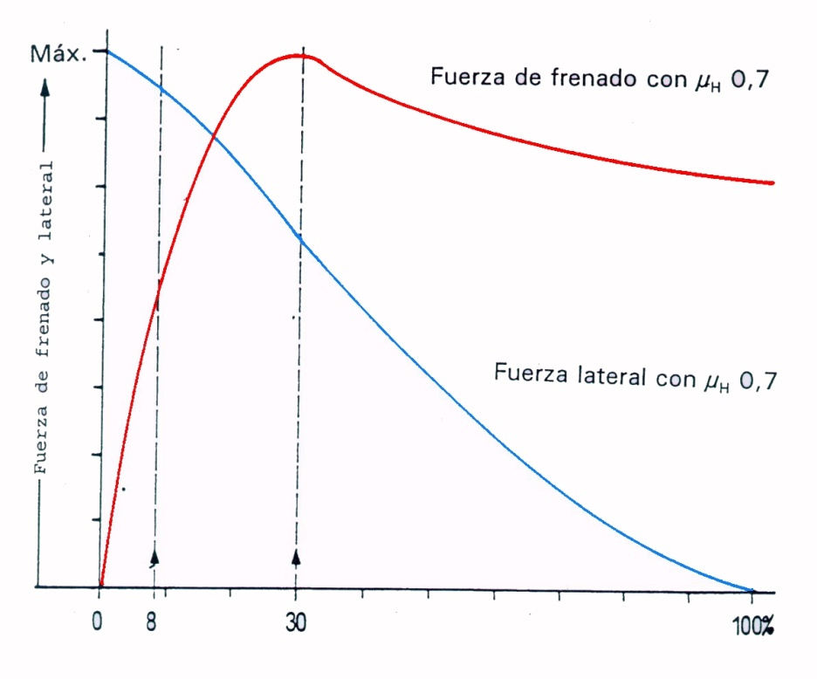
Sistema Anti-bloqueo ABS
ABS / ESP
Sistema de regulación dinamico de marcha (ESP)
¿Que es deslizamiento?
Existe deslizamiento cuando la distancia teórica recorrida por los neumáticos es diferente a la distancia real recorrida por los neumáticos
Estable
Inestable
Reg.
ABS
¿Cómo se calcula el deslizamiento?
        VF-VR
Deslizamiento (%)=
VF
VF= Velocidad del vehículo
VR=Velocidad de la rueda
*
100
3
AA-AS/TSS-EI11 | 30/06/2016
© Robert Bosch GmbH 2016. All rights reserved, also regarding any disposal, exploitation, reproduction, editing, distribution, as well as in the event of applications for industrial property rights.

Slide 4
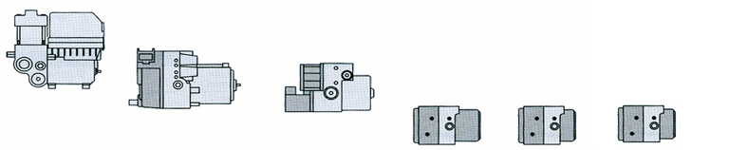
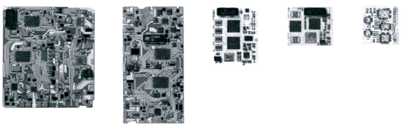
Sistema de regulación dinamico de marcha (ESP)
ABS / ESP
Avance de los sistemas ABS de Bosch
      Grupo hidráulico, Evolución
      ABS 5.0
      ABS 2
      ABS 5.3/5.7
      ABS 8
      ABS 8.1
      ABS 9
      6200 g
      3800 g
      2600 g
      1600 g
      1400 g
      1250 g
      ABS 5.0
      ABS 5.3
      ABS 5.7
      ABS 8
      ABS 2
      1978
      1993
      1995
      1998
      2001
      2005
      2009
4
AA-AS/TSS-EI11 | 30/06/2016
© Robert Bosch GmbH 2016. All rights reserved, also regarding any disposal, exploitation, reproduction, editing, distribution, as well as in the event of applications for industrial property rights.

Slide 5

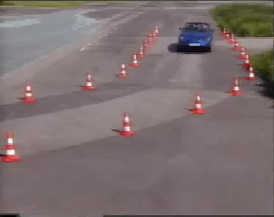
Regulación ABS
ABS / ESP
Sistema de regulación dinamico de marcha (ESP)
Sin regulación ABS
Con regulación ABS
5
AA-AS/TSS-EI11 | 30/06/2016
© Robert Bosch GmbH 2016. All rights reserved, also regarding any disposal, exploitation, reproduction, editing, distribution, as well as in the event of applications for industrial property rights.

Slide 6
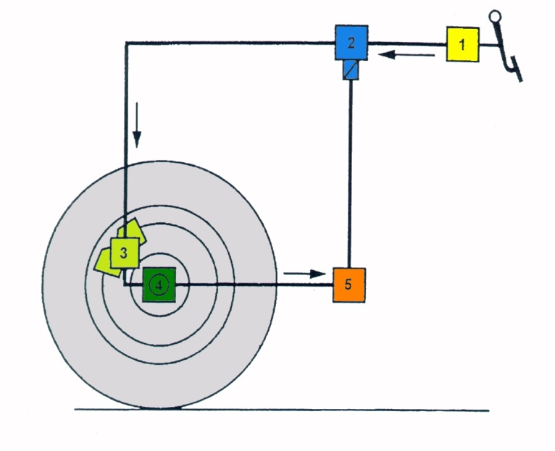
Circuito de regulación
ABS / ESP
Sistema de regulación dinamico de marcha (ESP)
Asignación de funciones
En un sistema de ABS el conductor se encarga de establecer la presión mediante el pedal de freno
En caso de regulación el grupo hidráulico influye sobre la presión de frenado
La unidad de control controla al grupo hidráulico
Los sensores de ruedas informan sobre el comportamiento de las ruedas
1: Cilindro principal HZ
2: Electroválvulas del grupo hidráulico MV
3: Cilindro de rueda RZ
4: Sensor para el número de revoluciones
5: Unidad de control
6
AA-AS/TSS-EI11 | 30/06/2016
© Robert Bosch GmbH 2016. All rights reserved, also regarding any disposal, exploitation, reproduction, editing, distribution, as well as in the event of applications for industrial property rights.

Slide 7
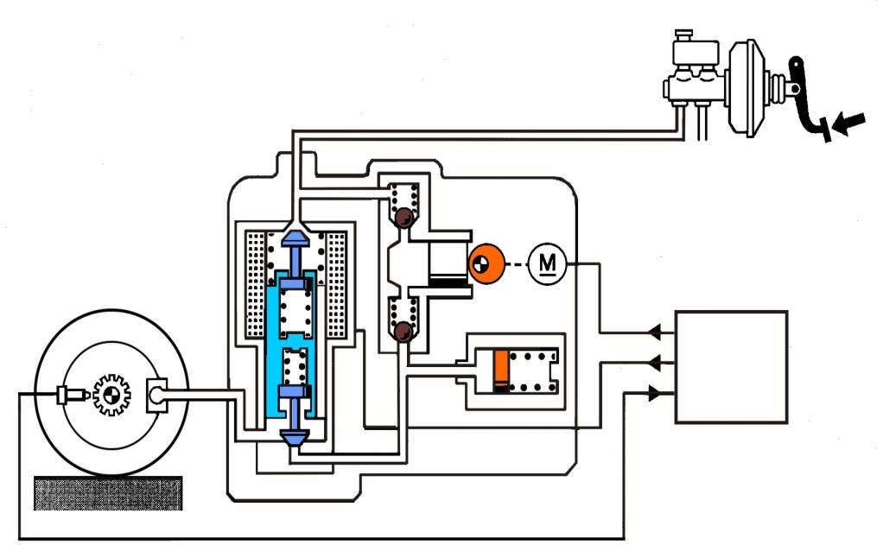
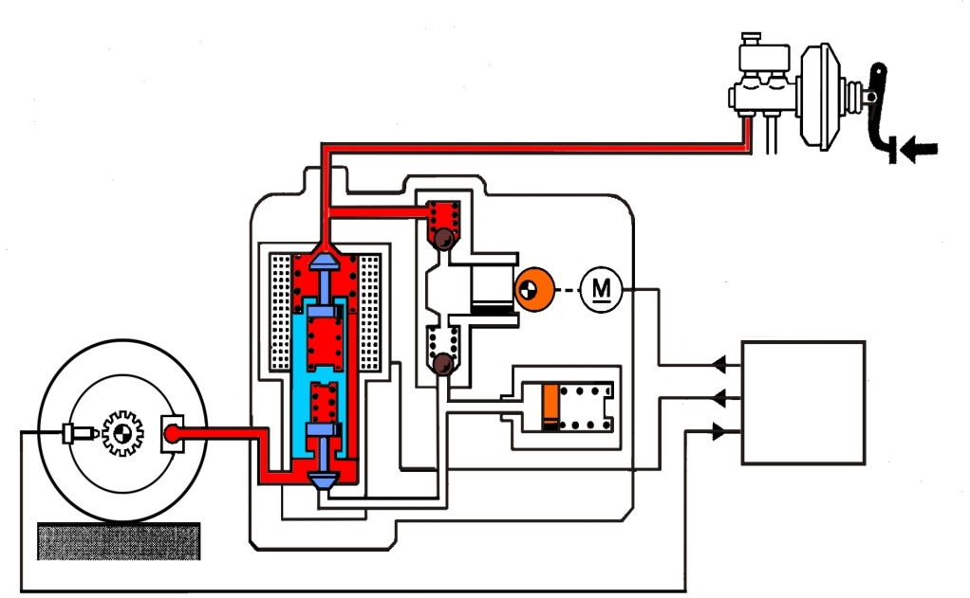
Grupo hidráulico, posiciones de trabajo
ABS / ESP
Sistema de regulación dinamico de marcha (ESP)
Funcionamiento
¿Qué posición de trabajo indica la figura?
Establecimiento de presión
¿A cuánto asciende la corriente de la válvula en esta posición de trabajo?
a CERO Amperios
7
AA-AS/TSS-EI11 | 30/06/2016
© Robert Bosch GmbH 2016. All rights reserved, also regarding any disposal, exploitation, reproduction, editing, distribution, as well as in the event of applications for industrial property rights.

Slide 8
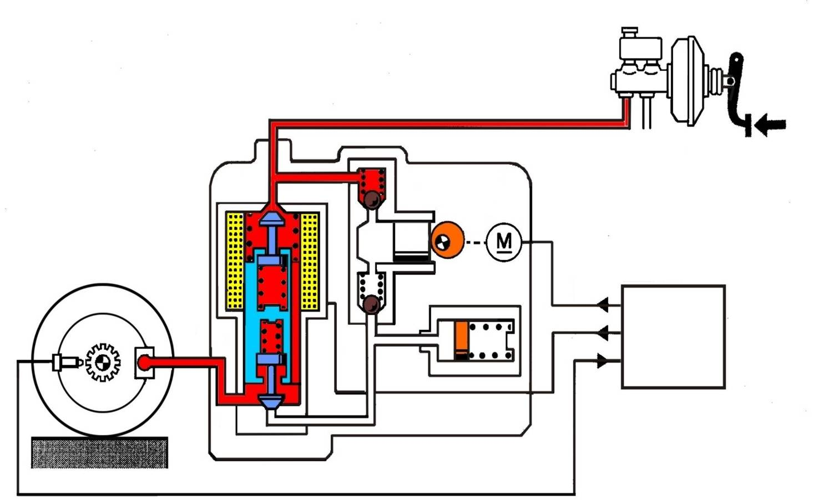

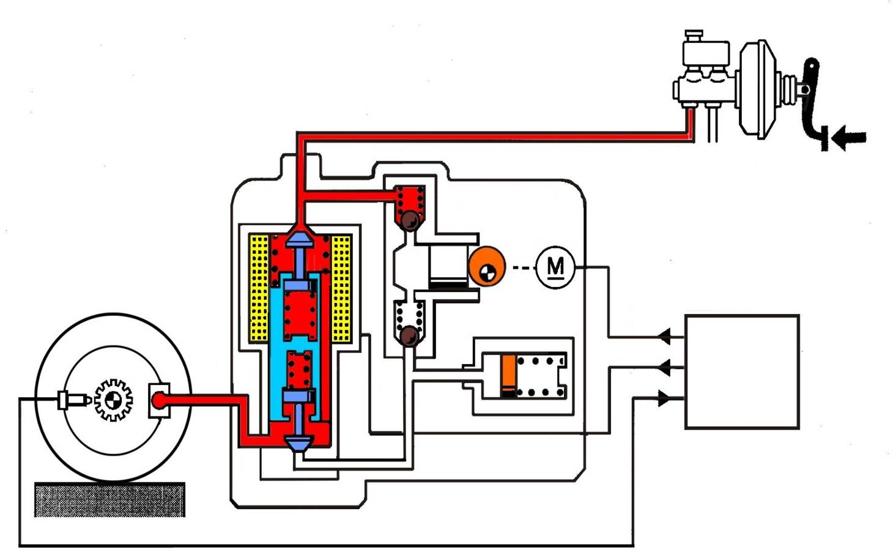
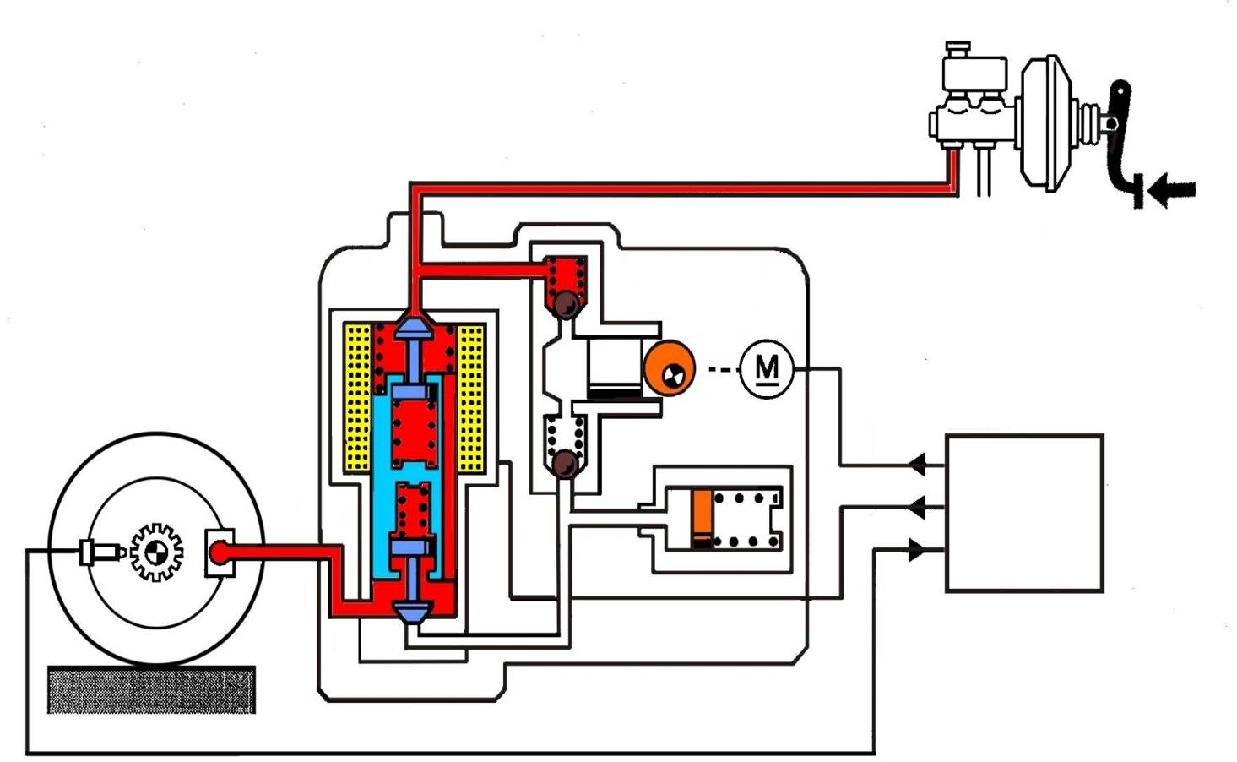


Grupo hidráulico, posiciones de trabajo
ABS / ESP
Sistema de regulación dinamico de marcha (ESP)
Funcionamiento
¿Qué posición de trabajo indica la figura?
Mantenimiento de presión
¿A cuánto asciende la corriente de la válvula en esta posición de trabajo?
a aproximadamente 2 Amperios
¿Cómo se comporta la presión en el cilindro de rueda?
No varía
8
AA-AS/TSS-EI11 | 30/06/2016
© Robert Bosch GmbH 2016. All rights reserved, also regarding any disposal, exploitation, reproduction, editing, distribution, as well as in the event of applications for industrial property rights.

Slide 9
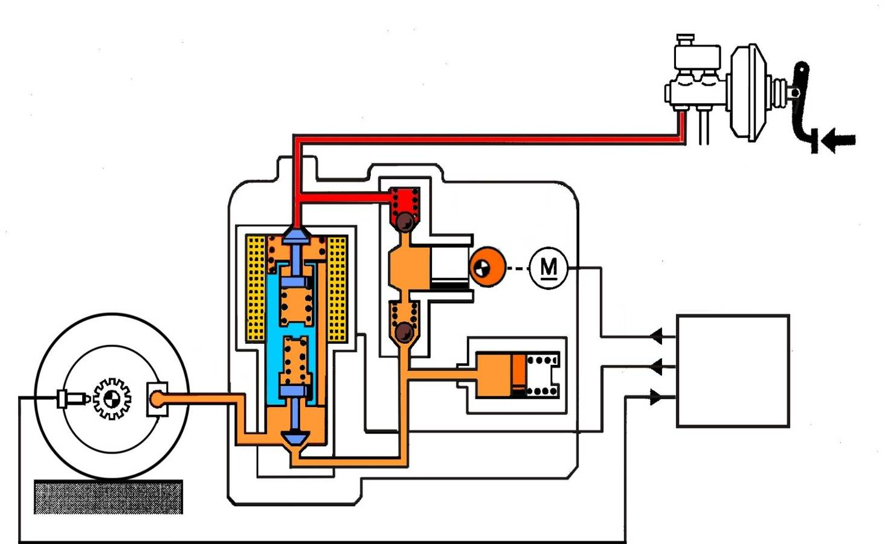

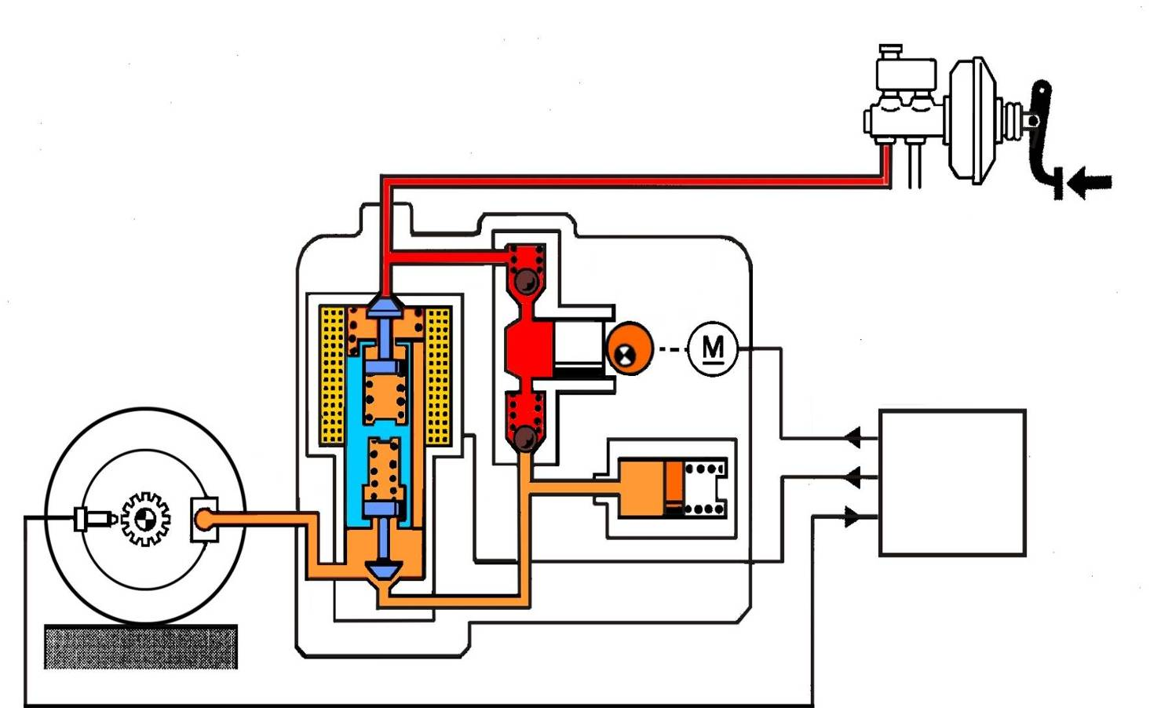
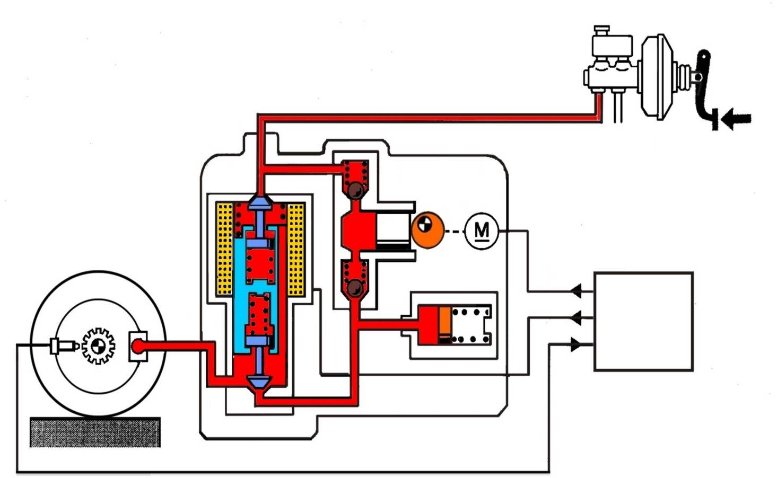
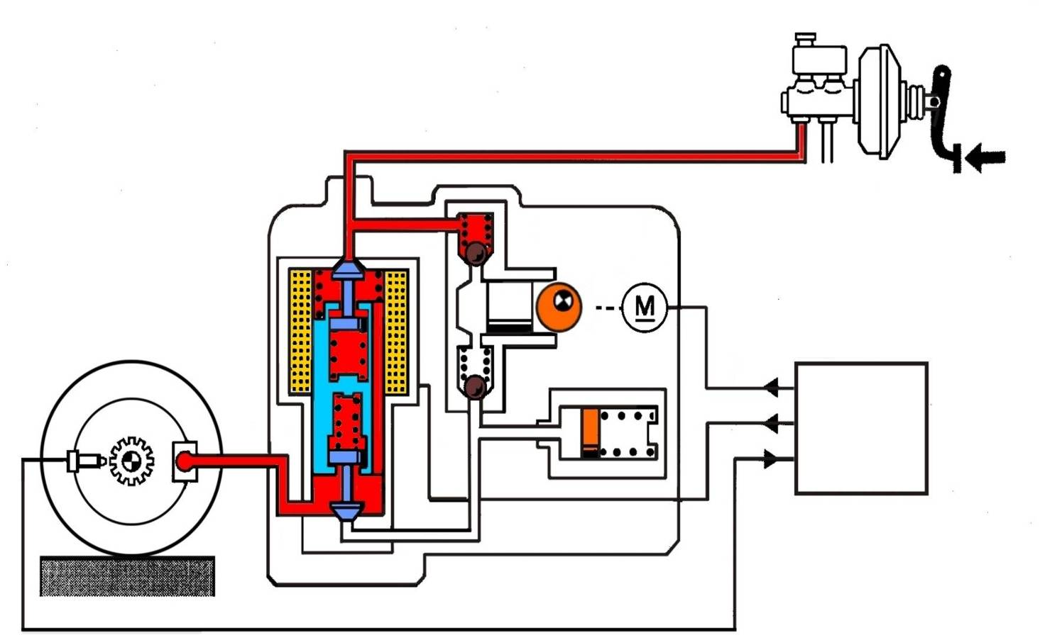
Grupo hidráulico, posiciones de trabajo
ABS / ESP
Sistema de regulación dinamico de marcha (ESP)
Funcionamiento
¿Qué posición de trabajo indica la figura?
Reducción de presión
¿A cuánto asciende la corriente de la válvula en esta posición de trabajo?
a aproximadamente 5 Amperios
¿Cómo se comporta la presión en el cilindro de rueda?
Se reduce
¿Cómo se comporta la presión en el acumulador?
Aumenta bruscamente
¿Qué misión tiene el acumulador?
Absorber los picos de presión
9
AA-AS/TSS-EI11 | 30/06/2016
© Robert Bosch GmbH 2016. All rights reserved, also regarding any disposal, exploitation, reproduction, editing, distribution, as well as in the event of applications for industrial property rights.

Slide 10
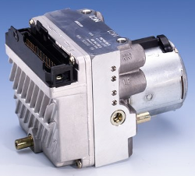
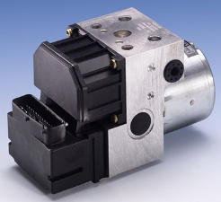
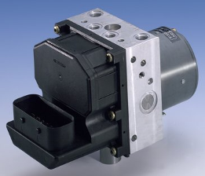
ABS 5 Características
ABS / ESP
Sistema de regulación dinamico de marcha (ESP)
ABS Generación 5
      ABS 5.0
      ABS 5.7
      ABS 5.3
Válvulas electromagnéticas 2/2
Cuerpo monocasco en aluminio fundido
Conexiones hidráulicas a prueba de confusión (diferentes roscas)
Unida de control adosada o separada
Procesado de una señal de aceleración analógica
Incremento de las revoluciones de ralentí
Activación de un piloto de seguridad al desenchufar el ABS, a través de un contacto de seguridad en el conector del mazo de cables
Protección de polaridad y sobretensión integrada en la unidad de control
Memoria de fallos y auto diagnosis mediante KTS
10
AA-AS/TSS-EI11 | 30/06/2016
© Robert Bosch GmbH 2016. All rights reserved, also regarding any disposal, exploitation, reproduction, editing, distribution, as well as in the event of applications for industrial property rights.

Slide 11
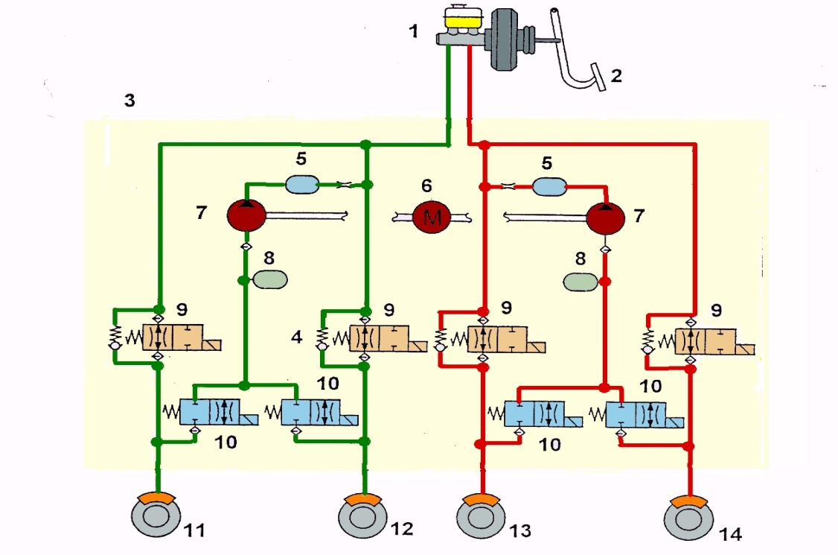
Circuito hidráulico del ABS 5
ABS / ESP
Sistema de regulación dinamico de marcha (ESP)
ABS Generación 5
1:Cilindro maestro
2: Pedal de freno
3: Grupo hidráulico
4: Válvula de retención
5: Cámara de amortiguación
6: Motor
7: Bomba de recirculación
8: Acumulador
9: Válvula de admisión
10: Válvula de escape
11: Delantero derecho
12: Trasero izquierdo
13: Trasero derecha
14: Delantero izquierda
¿Cómo están accionadas las válvulas eléctricamente?
A) durante la acumulación de presión:
B) durante mantenimiento de la presión:
C) durante la reducción de la presión:
Válvula de entrada abierta, válvula de salida cerrada, ambas desactivadas.
Válvula de entrada cerrada, alimentada eléctricamente, la válvula de salida cerrada, sin alimentación eléctrica.
Válvula de entrada de cerrada, alimentada eléctricamente, la válvula de salida abierta, alimentada eléctricamente.
11
AA-AS/TSS-EI11 | 30/06/2016
© Robert Bosch GmbH 2016. All rights reserved, also regarding any disposal, exploitation, reproduction, editing, distribution, as well as in the event of applications for industrial property rights.

Slide 12
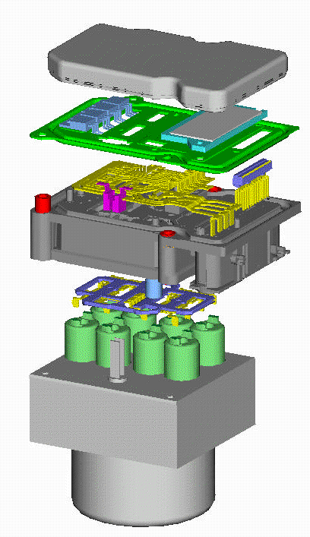
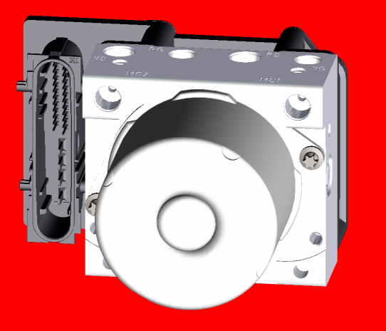
ABS / ESP
ABS 8
Sistema de regulación dinamico de marcha (ESP)
Características del ABS 8
⇨ 30 % mas ligero ( 1.6 Kg ) que el ABS 5.7 y volumen más
reducido ( 1.1 l ).
⇨ Sistema modular con 8 válvulas de solenoide para el ABS 8
⇨ Reducido nivel de ruidos gracias al control electrónico de la velocidad del motor de bomba y a la regulación continua en las válvulas de entrada, conocidas como LMV.
⇨ Control de la corriente en las válvulas de entrada.
⇨ Conector estándar con 26 Pins ( ABS )
⇨ Solo con ASG
⇨ Motor xs para ABS
⇨ Modulador hidráulico sumergible
⇨ Anulación de las cámaras de amortiguación.
12
AA-AS/TSS-EI11 | 30/06/2016
© Robert Bosch GmbH 2016. All rights reserved, also regarding any disposal, exploitation, reproduction, editing, distribution, as well as in the event of applications for industrial property rights.

Slide 13
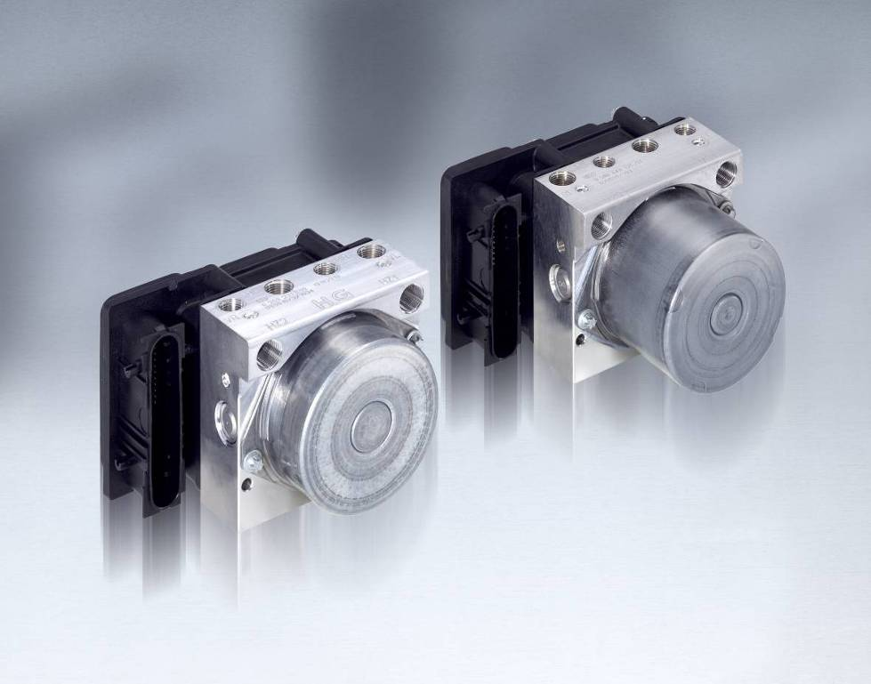
ABS / ESP
ABS 8.1
Sistema de regulación dinamico de marcha (ESP)
Características del ABS 8.1
⇨ Introducción en el 2005
⇨ Aun mas compacto
⇨ Volumen menor de 1L
⇨ Peso menor de 1.4 Kg
⇨ Mejor control sobre superficies deslizante
⇨ Motor con control de velocidad adaptado a la situación de la conducción
⇨ Reducido nivel de ruido
13
AA-AS/TSS-EI11 | 30/06/2016
© Robert Bosch GmbH 2016. All rights reserved, also regarding any disposal, exploitation, reproduction, editing, distribution, as well as in the event of applications for industrial property rights.

Slide 14
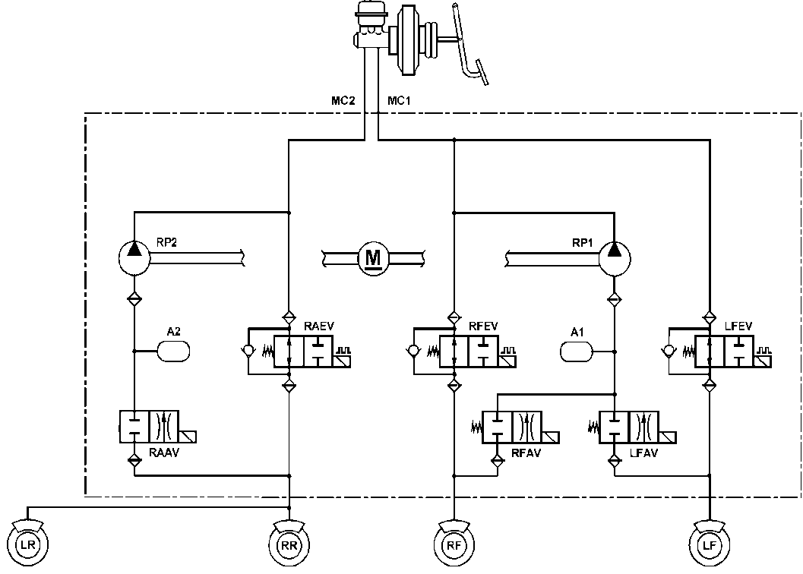
ABS / ESP
ABS 8 Circuito Hidráulico
Sistema de regulación dinamico de marcha (ESP)
¿ Que diferencia hidráulica existen entre el ABS 5 y ABS 8 ?
En el ABS 8 se suprime las cámaras de amortiguación.
¿ Que nos permite hacer esta modificación ?
Por el control de velocidad del motor.
14
AA-AS/TSS-EI11 | 30/06/2016
© Robert Bosch GmbH 2016. All rights reserved, also regarding any disposal, exploitation, reproduction, editing, distribution, as well as in the event of applications for industrial property rights.

Slide 15

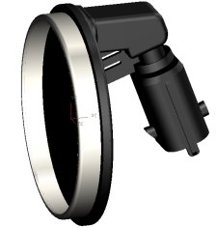




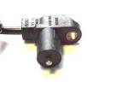
Sensor para el número de revoluciones
ABS / ESP
Sistema de regulación dinamico de marcha (ESP)
Historia de los sensores de rueda
Only trucks
DF1
DF2
DF3
DF6
DF4
DF10
DF11
DF17
1978
1983
1988
1992
1993
1996
2001
2006
Inductive / passive
active
15
AA-AS/TSS-EI11 | 30/06/2016
© Robert Bosch GmbH 2016. All rights reserved, also regarding any disposal, exploitation, reproduction, editing, distribution, as well as in the event of applications for industrial property rights.

Slide 16
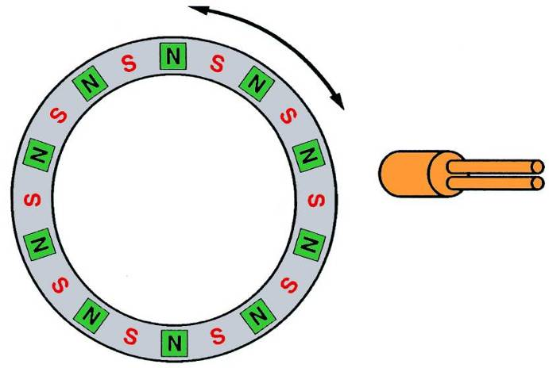
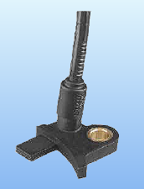
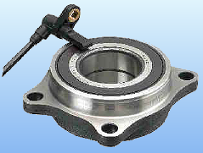
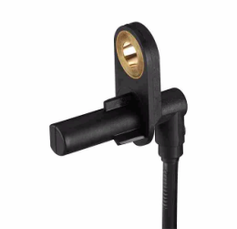
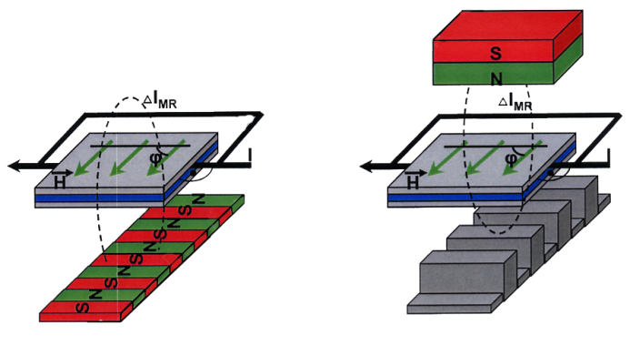
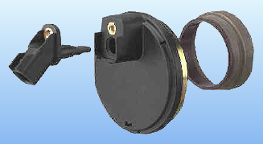
Sensor para el número de revoluciones activo
Sistema de regulación dinamico de marcha (ESP)
ABS / ESP
Sensor activo
¿Qué ventaja ofrecen los sensores del número de revoluciones activos?
  Señal exacta, incluso a bajas revoluciones
¿Cómo se comprueban los generadores del número de revoluciones activos?
  Auto diagnosis
  Tensión de alimentación
  Señal rectangular
¿Qué hay que tener en cuenta en la prueba?
  El generador TIENE polaridad
16
AA-AS/TSS-EI11 | 30/06/2016
© Robert Bosch GmbH 2016. All rights reserved, also regarding any disposal, exploitation, reproduction, editing, distribution, as well as in the event of applications for industrial property rights.

Slide 17
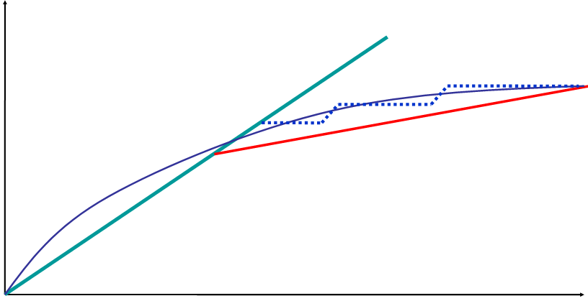
ABS / ESP
EBV – Distribución electrónica de la fuerza de frenado
Sistema de regulación dinamico de marcha (ESP)
EBV – Distribución electrónica de la fuerza de frenado
4
Fuerza de frenado en el eje trasero
1
1 Distribución ideal de la fuerza de frenado
2 Distribución de la fuerza de frenado instalado
3 Con reducción de presión sensible a la carga
4 Distribución electrónica de la fuerza de frenado
3
2
Fuerza de frenado en el eje delantero
¿ Como se hace la intervención de la distribución de la fuerza de frenado ?
Las válvulas del eje trasero se activan para mantenimiento de presión
¿ Que pasa en el caso de fallo del ABS ?
Depende del fallo, e.j el EBV continua funcionando en caso de fallo del sensor de rueda falle
¿ En que generación de ABS esta disponible el EBV ?
ABS 5.0
17
AA-AS/TSS-EI11 | 30/06/2016
© Robert Bosch GmbH 2016. All rights reserved, also regarding any disposal, exploitation, reproduction, editing, distribution, as well as in the event of applications for industrial property rights.

Slide 18
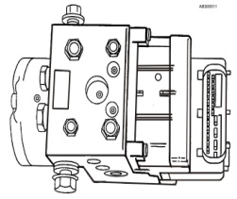
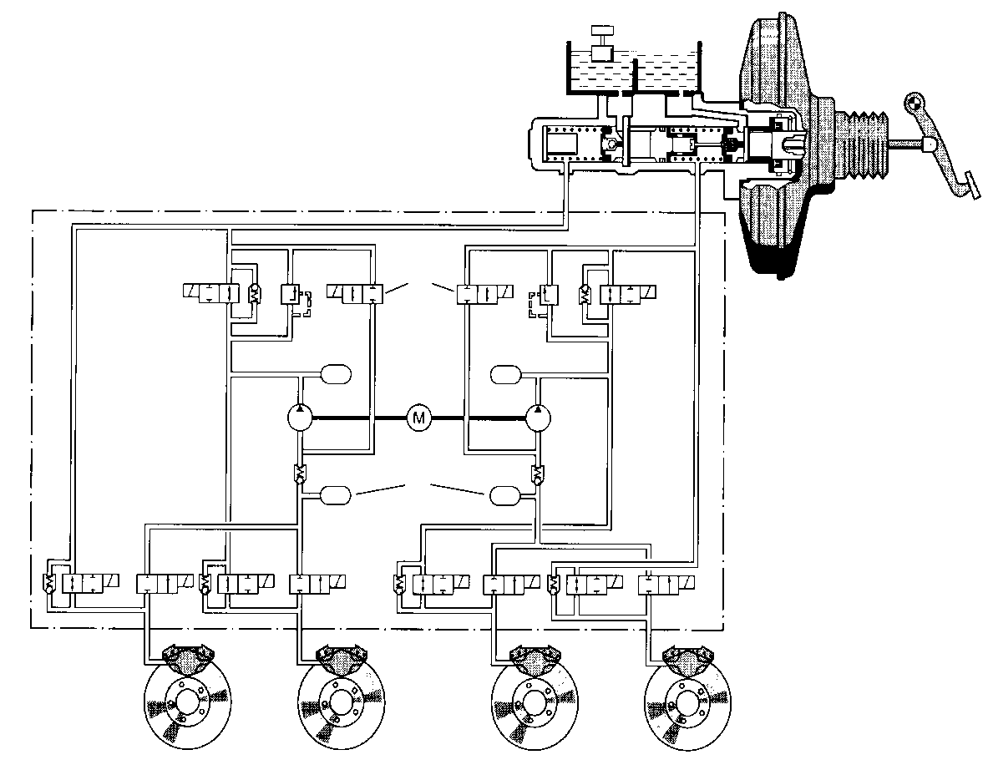
ABS / ESP
ABD Control de bloqueo de la rueda
Sistema de regulación dinamico de marcha (ESP)
ABD Control de bloqueo de la rueda
    1 Cilindro maestro
    2 Válvula piloto
    3 Válvula de succión
    4 Bomba de retorno
    5 Válvula de entrada
    6 Válvula de salida
    7 Presión del acumulador
ABS/ABD5
1
2
3
¿ Como actúa el ABD ?
4
Es una ayuda de puesta en marcha
en la cual se desvía la potencia del motor
ala rueda con agarre mediante el frenado de la rueda con giro libre
7
5
6
18
AA-AS/TSS-EI11 | 30/06/2016
© Robert Bosch GmbH 2016. All rights reserved, also regarding any disposal, exploitation, reproduction, editing, distribution, as well as in the event of applications for industrial property rights.

Slide 19
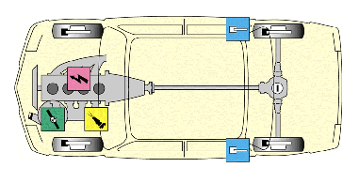
ABS / ESP
ASR Control de bloqueo de la rueda
Sistema de regulación dinamico de marcha (ESP)
ASR Control de bloqueo de la rueda
¿ Cual es la función principal de un sistema ASR ?
Prevenir el patinaje de las ruedas motrices y evitar una perdida de fuerza lateral
¿ Cuales son las diferentes opciones para el control de tracción ?
Intervención en motor
Frenado en ambas ruedas.
19
AA-AS/TSS-EI11 | 30/06/2016
© Robert Bosch GmbH 2016. All rights reserved, also regarding any disposal, exploitation, reproduction, editing, distribution, as well as in the event of applications for industrial property rights.

Slide 20
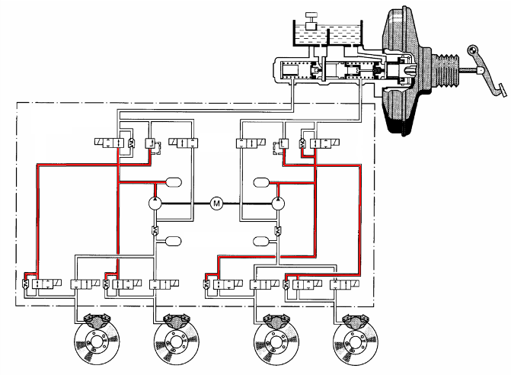
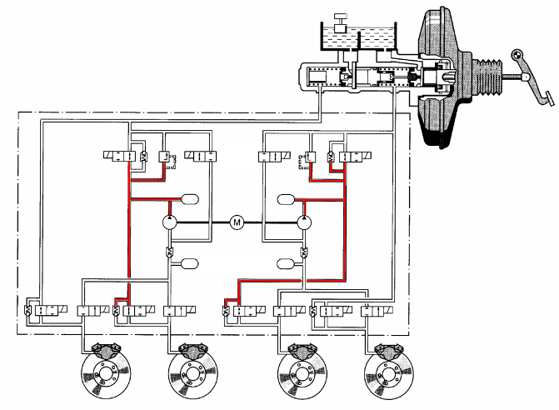
ESP deriva del ASR
ABS / ESP
ASR Control de bloqueo de la rueda
Sistema de regulación dinamico de marcha (ESP)
En comparación con las conexiones internas del ASR, el modulador hidráulico del ESP está conectado de manera diferente y tiene una válvula de solenoide de succión diferente.
ESP
ASR
20
AA-AS/TSS-EI11 | 30/06/2016
© Robert Bosch GmbH 2016. All rights reserved, also regarding any disposal, exploitation, reproduction, editing, distribution, as well as in the event of applications for industrial property rights.

Slide 21
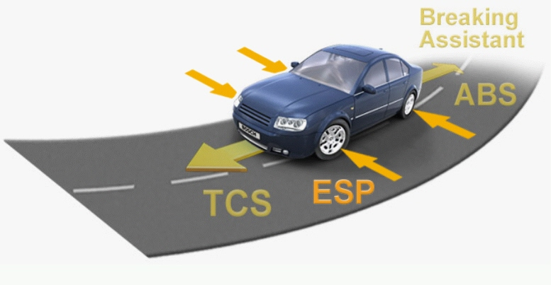
ABS / ESP
21
AA-AS/TSS-EI11 | 30/06/2016
© Robert Bosch GmbH 2016. All rights reserved, also regarding any disposal, exploitation, reproduction, editing, distribution, as well as in the event of applications for industrial property rights.

Slide 22
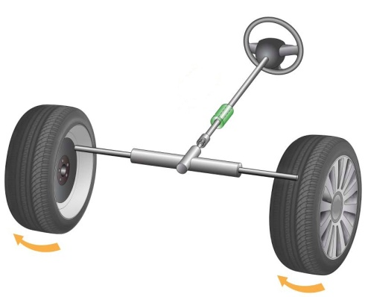
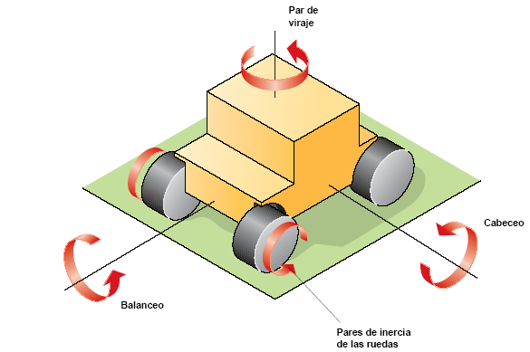
Conceptos físicos
ABS / ESP
Sistema de regulación dinamico de marcha (ESP)
El ESP es un sistema de seguridad activa que estabiliza el vehículo en todas las situaciones posibles de conducción.
El ESP comprueba la situación de la carretera 25 veces en un segundo, para establecer las regulaciones posibles el sistema necesita conocer:
Deseos del conductor.
Comportamiento de la masa del vehículo.
22
AA-AS/TSS-EI11 | 30/06/2016
© Robert Bosch GmbH 2016. All rights reserved, also regarding any disposal, exploitation, reproduction, editing, distribution, as well as in the event of applications for industrial property rights.

Slide 23
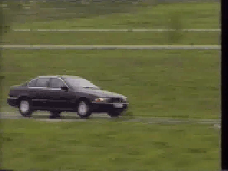
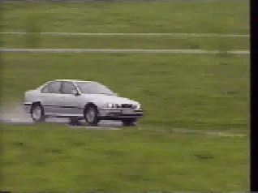
Intervención FDR
ABS / ESP
Sistema de regulación dinamico de marcha (ESP)
Vehículo sobrevirado
Se produce una intervención calculada sobre la rueda delantera izquierda
El vehículo se sale por la parte trasera.
23
AA-AS/TSS-EI11 | 30/06/2016
© Robert Bosch GmbH 2016. All rights reserved, also regarding any disposal, exploitation, reproduction, editing, distribution, as well as in the event of applications for industrial property rights.

Slide 24
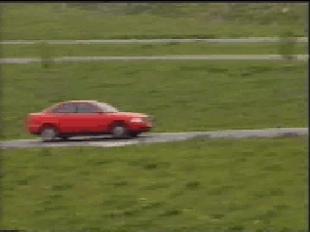
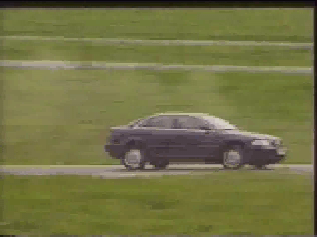
Intervención FDR
ABS / ESP
Sistema de regulación dinamico de marcha (ESP)
Vehículo subvirado
El vehículo se sale hacia fuera por el efecto de las ruedas delanteras.
Se produce una intervención calculada sobre la rueda trasera derecha
24
AA-AS/TSS-EI11 | 30/06/2016
© Robert Bosch GmbH 2016. All rights reserved, also regarding any disposal, exploitation, reproduction, editing, distribution, as well as in the event of applications for industrial property rights.

Slide 25
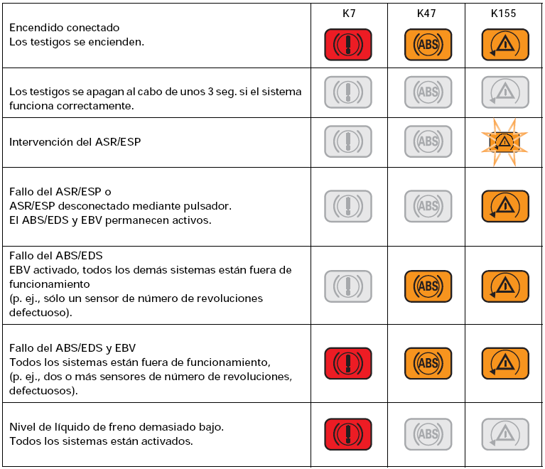
Lámparas de aviso e información
ABS / ESP
Sistema de regulación dinamico de marcha (ESP)
25
AA-AS/TSS-EI11 | 30/06/2016
© Robert Bosch GmbH 2016. All rights reserved, also regarding any disposal, exploitation, reproduction, editing, distribution, as well as in the event of applications for industrial property rights.

Slide 26
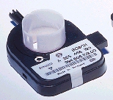
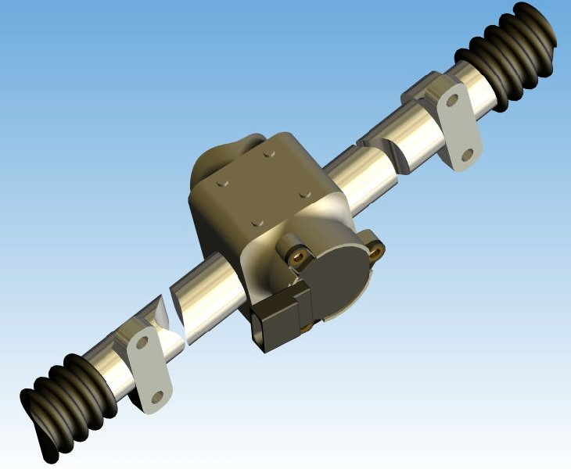
Sensor del ángulo de viraje
ABS / ESP
Sistema de regulación dinamico de marcha (ESP)
ESP - sensor de volante
El transmisor se encarga de transmitir el ángulo
de giro del volante a la unidad de control ESP.
Se registra un ángulo de ±720°, equivalente a
cuatro vueltas completas del volante.
Sin la información procedente del sensor del ángulo de la dirección, el sistema ESP no recibe información acerca de la dirección de marcha deseada. La función ESP se desconecta.
26
AA-AS/TSS-EI11 | 30/06/2016
© Robert Bosch GmbH 2016. All rights reserved, also regarding any disposal, exploitation, reproduction, editing, distribution, as well as in the event of applications for industrial property rights.

Slide 27
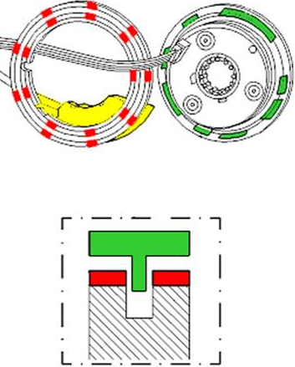
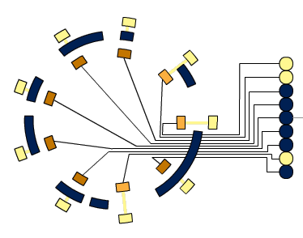
ABS / ESP
Sistema de regulación dinamico de marcha (ESP)
Sensor óptico de ángulo de dirección
      1
      2
1 Canal de la barrera de luz
2 anillo de diafragma
3 Sensor de base con los dientes orientados al eje de la dirección
4 Parte superior con un circuito de evaluación y el canal de la barrera de luz
El sensor consta de 9 LEDs para la medición de la barrera de luz y dos micro controladores que forman una unidad con un anillo de medición de la señal.
Los LEDs están dispuestos a distancias iguales. Estos se encuentran en un canal de barrera de la luz que viaja a través de 8 diafragmas fijado en diferentes longitudes.
      4
      3
      2
      1
¿Cómo y en qué ECU este sensor envía la señal?
El sensor óptico proporciona el ángulo de la dirección especificada por el conductor a la ECU del ESP a través del bus de datos CAN.
27
AA-AS/TSS-EI11 | 30/06/2016
© Robert Bosch GmbH 2016. All rights reserved, also regarding any disposal, exploitation, reproduction, editing, distribution, as well as in the event of applications for industrial property rights.

Slide 28
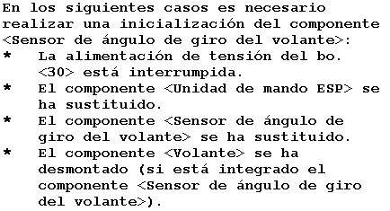
Sensor del ángulo de viraje
ABS / ESP
Sistema de regulación dinamico de marcha (ESP)
¿Qué hay que tener en cuenta al sustituir el sensor del ángulo de viraje?
Realizar el procedimiento de aprendizaje, este puede realizarse:
⇨ Con KTS
⇨ Manualmente (con el encendido conectado girar el
volante desde la posición central al tope izquierdo al tope derecho y volver a la posición central
28
AA-AS/TSS-EI11 | 30/06/2016
© Robert Bosch GmbH 2016. All rights reserved, also regarding any disposal, exploitation, reproduction, editing, distribution, as well as in the event of applications for industrial property rights.

Slide 29



Sensor de velocidad de giro
ABS / ESP
Sistema de regulación dinamico de marcha (ESP)
1 ... 4: Pares de elementos piezocerámicos
5: Espigas de conexión
6: Cilindro oscilante
7: Placa base
Ω: Velocidad de giro
DRS50/DRS100
29
AA-AS/TSS-EI11 | 30/06/2016
© Robert Bosch GmbH 2016. All rights reserved, also regarding any disposal, exploitation, reproduction, editing, distribution, as well as in the event of applications for industrial property rights.

Slide 30


Sensor de velocidad de giro
ABS / ESP
Sistema de regulación dinamico de marcha (ESP)
¿Qué posibilidades de prueba existen para el sensor de velocidad de giro?
No están previstas medidas directas, solo es posible su valoración a través de auto diagnosis
30
AA-AS/TSS-EI11 | 30/06/2016
© Robert Bosch GmbH 2016. All rights reserved, also regarding any disposal, exploitation, reproduction, editing, distribution, as well as in the event of applications for industrial property rights.

Slide 31

Sensor de velocidad de giro
ABS / ESP
Sistema de regulación dinamico de marcha (ESP)
Sensor de guiñada DRS MM1
Los sensores capacitivos pueden funcionar con corriente continua o corriente alterna. En los sensores de aceleración, se debe prestar atención a la posición de instalación.
¿Que las señales se transmiten por el DRS a la ECU?
DRS MM 1.1 señal CAN.
DRS MM 1.0 señal analógica de tensión entre 0,5 y 4,5 V.
31
AA-AS/TSS-EI11 | 30/06/2016
© Robert Bosch GmbH 2016. All rights reserved, also regarding any disposal, exploitation, reproduction, editing, distribution, as well as in the event of applications for industrial property rights.

Slide 32



Sensor de velocidad de giro
ABS / ESP
Sistema de regulación dinamico de marcha (ESP)
Sensor de guiñada DRS MM1
CAN signal as output signal
Análoga signal as output signal
32
AA-AS/TSS-EI11 | 30/06/2016
© Robert Bosch GmbH 2016. All rights reserved, also regarding any disposal, exploitation, reproduction, editing, distribution, as well as in the event of applications for industrial property rights.

Slide 33


ABS / ESP
Sistema de regulación dinamico de marcha (ESP)
ESP - Lateral aceleración sensor
A través del sensor de aceleración transversal, la unidad electrónica de control, detecta si existen fuerzas laterales que tratan de sacar el vehículo de su trayectoria prevista, y en caso afirmativo, informa de su
intensidad.
      3
      2
      1
      5
      4
      Electronics
      Hall sensor
      Spring-ground element
      Spring
      Housing
33
AA-AS/TSS-EI11 | 30/06/2016
© Robert Bosch GmbH 2016. All rights reserved, also regarding any disposal, exploitation, reproduction, editing, distribution, as well as in the event of applications for industrial property rights.

Slide 34


Sensor de aceleración transversal
ABS / ESP
Sistema de regulación dinamico de marcha (ESP)
¿Qué posibilidades de comprobación existen para el sensor de aceleración transversal?
Auto diagnosis
Comprobar la tensión de alimentación
Señal en reposo (aprox 2,5 voltios), esta señal aumenta o disminuye en función de la aceleración transversal
      U
      3.9V
      2.5V
      1.1V
      a
      -1.4g
      0g
      +1.4g
34
AA-AS/TSS-EI11 | 30/06/2016
© Robert Bosch GmbH 2016. All rights reserved, also regarding any disposal, exploitation, reproduction, editing, distribution, as well as in the event of applications for industrial property rights.

Slide 35






DRS Generaciones
ABS / ESP
Sistema de regulación dinamico de marcha (ESP)
    a_{z}
    a_{y}
    w_{z}
    w_{y}
2005 DRS-MM3
2007-DRS MM3R
Medición de la wz, wx, Ax y Ay es posible, dependiendo del diseño
2010-DRS MM5
La miniaturización de MM3
    a_{x}
    w_{x}
DRS 1998 MM1
Grupo sensor con elementos sensores micro-mecánicos.
Medición de la wz y ax
1995 DRS50/100
Sólo medida de la velocidad de guiñada, principio de medida electromecánicos
35
AA-AS/TSS-EI11 | 30/06/2016
© Robert Bosch GmbH 2016. All rights reserved, also regarding any disposal, exploitation, reproduction, editing, distribution, as well as in the event of applications for industrial property rights.

Slide 36






ABS / ESP
Sistema de regulación dinamico de marcha (ESP)
Conceptos para el sensor de inercia
Concepto 1:
ESP con sensor integrado de la inercia
Completa la función ESP con el mínimo esfuerzo de montaje
Concepto 2:
Grupo sensor o DCU
Flexible y ampliable
De alto nivel de rendimiento
Concepto 3:
airbag ECU
Flexible y ampliable
    Sensor cluster
    DRS MM
    DCU
    AB plus
    Integrated sensor
36
AA-AS/TSS-EI11 | 30/06/2016
© Robert Bosch GmbH 2016. All rights reserved, also regarding any disposal, exploitation, reproduction, editing, distribution, as well as in the event of applications for industrial property rights.

Slide 37




Sensor de presión
ABS / ESP
Sistema de regulación dinamico de marcha (ESP)
¿Que presión se mide?
¿Que el sensor puede ser reemplazado?
La presión en el cilindro maestro. Para DS3 la presión del acumulador y de las presiones individuales de las ruedas .
      DS3 – SBC
      DS5 – ESP8
Sólo la DS2
¿Qué posibilidades de comprobación existen para el sensor de presión?
  Auto diagnosis con KTS
  Medida de:
  Tensión de alimentación
  Señal de salida para diferentes presiones
      DS6 – ESPpremium
      DS2 - ESP Gen.5
37
AA-AS/TSS-EI11 | 30/06/2016
© Robert Bosch GmbH 2016. All rights reserved, also regarding any disposal, exploitation, reproduction, editing, distribution, as well as in the event of applications for industrial property rights.

Slide 38

Grupo hidráulico
ABS / ESP
Sistema de regulación dinamico de marcha (ESP)
¿Qué hay que tener en cuenta:
  al cambiar el líquido de frenos?
  Emplear el procedimiento habitual con el aparato de llenado y purga de aire
  al cambiar el grupo hidráulico?
  Purgar el aire con ayuda del KTS
1: Grupo hidráulico
2: Freno de rueda VL
3: Circuito primario cilindro maestro
4: Freno de rueda HR
5: Freno de rueda HL
6: Sensor de presión
7: Circuito secundario cilindro maestro
8: Freno de rueda VR
38
AA-AS/TSS-EI11 | 30/06/2016
© Robert Bosch GmbH 2016. All rights reserved, also regarding any disposal, exploitation, reproduction, editing, distribution, as well as in the event of applications for industrial property rights.

Slide 39

Grupo hidráulico
ABS / ESP
Sistema de regulación dinamico de marcha (ESP)
1: Amplificador de la fuerza de frenado
2: Circuito secundario
3: Circuito primario
4: Válvulas de conmutación
5: Válvula de aspiración
6: Cámaras de amortiguación
7: Bomba de retorno
8: Cámaras de acumulación
9: Válvula de admisión HL
10: Válvula de admisión HR
11: Válvula de admisión VR
12: Válvula de admisión VL
13: Válvula de escape HL
14: Válvula de escape HR
15: Válvula de escape VR
16: Válvula de escape VL
17: Freno de rueda HL
18: Freno de rueda VR
19: Freno de rueda VL
20: Freno de rueda HR
39
AA-AS/TSS-EI11 | 30/06/2016
© Robert Bosch GmbH 2016. All rights reserved, also regarding any disposal, exploitation, reproduction, editing, distribution, as well as in the event of applications for industrial property rights.

Slide 40



Grupo hidráulico
ABS / ESP
Sistema de regulación dinamico de marcha (ESP)
Pre-carga
      Charging pump
      VLP and LKE
      Charging piston unit
¿Cuál es el propósito de pre-carga?
¿Cuáles son los diferentes tipos de pre-carga?
Para que el grupo hidráulico sea capaz de suministrar líquido de frenos, incluso a bajas temperaturas.
ESP 1.04 con pre-carga a través de la unidad de pistón de bomba .
ESP 1,14 con pre-carga neumática con el BKV
ESP 1,24 con bomba de pre-carga
ESP 1.34 y ESP8 sin pre-carga
40
AA-AS/TSS-EI11 | 30/06/2016
© Robert Bosch GmbH 2016. All rights reserved, also regarding any disposal, exploitation, reproduction, editing, distribution, as well as in the event of applications for industrial property rights.

Slide 41

Asistente de frenado (BAS)
ABS / ESP
Sistema de regulación dinamico de marcha (ESP)
El BAS es un sistema de asistencia de frenado , que utiliza el amplificador de fuerza de frenado para generar la presión necesaria en caso de reconocer un frenado de emergencia.
Cuando el BAS esta asociado a un sistema ESP también tiene la misión de generar
una presión previa de unos 5 bar ante una intervención del ESP.
41
AA-AS/TSS-EI11 | 30/06/2016
© Robert Bosch GmbH 2016. All rights reserved, also regarding any disposal, exploitation, reproduction, editing, distribution, as well as in the event of applications for industrial property rights.

Slide 42

Asistente de frenado (BAS)
ABS / ESP
Sistema de regulación dinamico de marcha (ESP)
Asistente de frenada neumático
2
4
1 Unidad de control de ESP
2 Relé de supresión de la luz de freno.
3 Interruptor de la lámpara
4 Módulo de luz
5 Luz de freno
6 Membrana del sensor de desplazamiento
7 BAS válvula de solenoide
1
3
5
7
6
¿Qué funciones realiza la electroválvula del BAS ?
2. ¿Por qué es necesario un relé para la supresión de la luz de freno?
Asistente de frenada
Pre-carga para un control ESP
Así no se enciende la luz de freno durante la intervención ESP.
42
AA-AS/TSS-EI11 | 30/06/2016
© Robert Bosch GmbH 2016. All rights reserved, also regarding any disposal, exploitation, reproduction, editing, distribution, as well as in the event of applications for industrial property rights.

Slide 43


Asistente de frenado (BAS)
Sistema de regulación dinamico de marcha (ESP)
ABS / ESP
Asistente de frenada
p
Conductor entrenado
HBA
Con BA
Sin BA
Conductor normal
Fuerza del Pedal
¿Cuáles son las ventajas de la asistente de frenado?
2. Nombra los tres diferentes tipos de asistentes de frenado.
3. ¿Cuál es la ventaja de HBA?
Rápido aumento de la presión durante las acciones de frenado de pánico, muy por encima de la presión del HZ (bomba).
(Hidráulica)-mecánicos, neumáticos- eléctricos, hidráulicos- eléctricos (HBA)
Usa los mismos componentes disponibles en el ESP.
43
AA-AS/TSS-EI11 | 30/06/2016
© Robert Bosch GmbH 2016. All rights reserved, also regarding any disposal, exploitation, reproduction, editing, distribution, as well as in the event of applications for industrial property rights.

Slide 44


Amplificador de la fuerza de frenado
ABS / ESP
Sistema de regulación dinamico de marcha (ESP)
¿ Que misión tiene la electroválvula BAS ?
La electroválvula BAS se encarga de ventilar la cámara trasera en el amplificador de fuerza de frenado, creando una diferencia de presiones entre las dos cámaras. Con esto se consigue el control del amplificador.
¿Que misión tiene el sensor de
recorrido de membrana.?
La señal del sensor de recorrido de membrana la necesita para la medición de la velocidad del pedal.
Con esta información y la velocidad del vehículo el sistema identifica una frenada de emergencia.
44
AA-AS/TSS-EI11 | 30/06/2016
© Robert Bosch GmbH 2016. All rights reserved, also regarding any disposal, exploitation, reproduction, editing, distribution, as well as in the event of applications for industrial property rights.

Slide 45

Asistente de frenado (BAS)
ABS / ESP
Sistema de regulación dinamico de marcha (ESP)
Sensor de recorrido de membrana
Unidad de válvula BAS
Electroválvula BAS
Interruptor para soltar el BAS
El interruptor para desactivar el BAS tiene dos posiciones , así la señal se encuentra en una u otra entrada . Por esta redundancia se controla el cable de señal respecto a interrupción.
45
AA-AS/TSS-EI11 | 30/06/2016
© Robert Bosch GmbH 2016. All rights reserved, also regarding any disposal, exploitation, reproduction, editing, distribution, as well as in the event of applications for industrial property rights.

Slide 46


Posiciones del grupo hidráulico con BAS
ABS / ESP
Sistema de regulación dinamico de marcha (ESP)
Reposo
Generar presión
A: Válvula de conmutación
b: Válvula de aspiración
C: Válvula de admisión
d: Válvula de escape
e: Cilindro (bombín) de rueda
f: Bomba de retorno
g: Amplificador fuerza de frenado
h: Acumulador
Válvula de conmutación abierta
Válvula de aspiración cerrada
Bomba de retorno inactiva
Válvula de admisión abierta
Válvula de escape cerrada
BAS no activado
Cilindro de rueda sin presión
Válvula de conmutación cerrada
Válvula de aspiración abierta
Bomba de retorno activa
Válvula de admisión abierta
Válvula de escape cerrada
BAS activado
Cilindro de rueda aumenta presión
46
AA-AS/TSS-EI11 | 30/06/2016
© Robert Bosch GmbH 2016. All rights reserved, also regarding any disposal, exploitation, reproduction, editing, distribution, as well as in the event of applications for industrial property rights.

Slide 47


Posiciones del grupo hidráulico con BAS
ABS / ESP
Sistema de regulación dinamico de marcha (ESP)
Mantener presión
Reducir presión
A: Válvula de conmutación
b: Válvula de aspiración
C: Válvula de admisión
d: Válvula de escape
e: Cilindro (bombín) de rueda
f: Bomba de retorno
g: Amplificador fuerza de frenado
h: Acumulador
Válvula de conmutación abierta/cerrada dependiendo del nivel de presión
Válvula de aspiración cerrada
Bomba de retorno activa
Válvula de admisión cerrada
Válvula de escape abierta
Cilindro de rueda se reduce la presión
El líquido de frenos vuelve al depósito a través del cilindro maestro
Válvula de conmutación cerrada
Válvula de aspiración cerrada
Bomba de retorno inactiva
Válvula de admisión cerrada
Válvula de escape cerrada
Cilindro de rueda se mantiene presión
47
AA-AS/TSS-EI11 | 30/06/2016
© Robert Bosch GmbH 2016. All rights reserved, also regarding any disposal, exploitation, reproduction, editing, distribution, as well as in the event of applications for industrial property rights.

Slide 48


Posiciones del grupo hidráulico con bomba hidráulica
ABS / ESP
Sistema de regulación dinamico de marcha (ESP)
Reposo
a: Válvula de conmutación
b: Válvula de aspiración
c: Válvula de admisión
d: Válvula de escape
e: Cilindro (bombín) de rueda
f: Bomba de retorno
g: Bomba hidráulica para la generación de presión
h: Amplificador de la fuerza de frenado
Generar presión
Válvula de conmutación cerrada
Válvula de aspiración abierta
Bomba de retorno inactiva
Válvula de admisión abierta
Válvula de escape cerrada
Bomba hidráulica inactiva
Cilindro de rueda sin presión
Válvula de conmutación cerrada
Válvula de aspiración abierta
Bomba de retorno activa
Válvula de admisión abierta
Válvula de escape cerrada
Bomba hidráulica activa
Cilindro de rueda con presión
48
AA-AS/TSS-EI11 | 30/06/2016
© Robert Bosch GmbH 2016. All rights reserved, also regarding any disposal, exploitation, reproduction, editing, distribution, as well as in the event of applications for industrial property rights.

Slide 49


Posiciones del grupo hidráulico con bomba hidráulica
ABS / ESP
Sistema de regulación dinamico de marcha (ESP)
Mantener presión
Reducir presión
Válvula de conmutación cerrada
Válvula de aspiración cerrada
Bomba de retorno inactiva
Válvula de admisión cerrada
Válvula de escape cerrada
Bomba hidráulica inactiva
Cilindro de rueda se mantiene la presión presión
Válvula de conmutación abierta
Válvula de aspiración cerrada
Bomba de retorno activa
Válvula de admisión cerrada
Válvula de escape abierta
Bomba hidráulica inactiva
Cilindro de rueda se reduce la presión
49
AA-AS/TSS-EI11 | 30/06/2016
© Robert Bosch GmbH 2016. All rights reserved, also regarding any disposal, exploitation, reproduction, editing, distribution, as well as in the event of applications for industrial property rights.

Slide 50



ABS / ESP
Bomba de retorno de doble actuación
Sistema de regulación dinamico de marcha (ESP)
¿Por qué no hay pre-carga en el ESP1.34 y en adelante?
Dos etapas RFP
Grandes secciones transversales en el modulador hidráulico
Válvula central en HZ (bomba) mas grande
¿Cómo funciona en dos etapas el RFP?
El espacio debajo del pistón se llena durante la carrera de compresión. Este líquido es suministrado justo a la entrada de la válvula de aspiración durante la carrera de aspiración.
50
AA-AS/TSS-EI11 | 30/06/2016
© Robert Bosch GmbH 2016. All rights reserved, also regarding any disposal, exploitation, reproduction, editing, distribution, as well as in the event of applications for industrial property rights.

Slide 51
ABS / ESP
ESP 8.0
Sistema de regulación dinamico de marcha (ESP)
4
1
2
5
7
8
9
1 Motor
2 Bloque hidráulico
3 Acumulador de presión
4 Bomba de embolo
5 Electroválvulas
6 Sensor de presión
7 Bobinas / Grupo magnético
8 Rejilla de bobina
9 Unidad de control.
3
6
51
AA-AS/TSS-EI11 | 30/06/2016
© Robert Bosch GmbH 2016. All rights reserved, also regarding any disposal, exploitation, reproduction, editing, distribution, as well as in the event of applications for industrial property rights.

Slide 52

ABS / ESP
ESP 8.0
Sistema de regulación dinamico de marcha (ESP)
Visión del sistema
1 Tiene aprox.30% menos peso y volumen reducido en comparación con ABS5.7
2 Sistema modular con 8/12 válvulas de solenoide del ABS / ESP
3 La posibilidad de actualización de de otras funciones, como asistente de frenada BA y EBD
4 Sistema sin necesidad de pre-carga con aumento dinámico de presión mejorado (T/50 bar normalmente 400ms)
5 Diferentes elementos de la bomba ABS y ESP / ASR
6 Motor XS para el ABS y S o L para ESP / ASR
7 Reducción de ruido debido al uso de bomba de velocidad variable, el uso de válvulas de solenoide tranquila
8 Las mejoras en la reducción de ruido a través del control electrónico de velocidad variable para el motor de la bomba y el control de la presión continua de los EV, las llamadas LMV.
9 Regulación de la tensión de alimentación para activación de la EV (PWM) y control de fallo .
10 USV se sustituye por EV para ESP / ASR
11 Enchufe estándar con 26 (ABS) o 46 pines (ASR / ESP)
12 La omisión de las cámaras de amortiguación
13 Sumergible…….
52
AA-AS/TSS-EI11 | 30/06/2016
© Robert Bosch GmbH 2016. All rights reserved, also regarding any disposal, exploitation, reproduction, editing, distribution, as well as in the event of applications for industrial property rights.

Slide 53

ABS / ESP
ESP 8.0
Sistema de regulación dinamico de marcha (ESP)
      HSV = Válvula de mando de alta presión
      USV = Válvula de conmutación
      EV = Válvula de entrada
      AV = Válvula de salida
      sRP =Bomba de recirculación
      A1,A2 = Acumuladores de presión
      RF = Delante derecha
      RR = Trasera derecha
      LF = Delante izquierda
      LR = Detrás izquierda
53
AA-AS/TSS-EI11 | 30/06/2016
© Robert Bosch GmbH 2016. All rights reserved, also regarding any disposal, exploitation, reproduction, editing, distribution, as well as in the event of applications for industrial property rights.

Slide 54



ABS / ESP
ESP8i
Sistema de regulación dinamico de marcha (ESP)
    Sensor de inercia está integrado en el modulador hidráulico. Por lo tanto hay menos componentes y cables.
    El grupo de sensor MM4 : medidas wz, ax y ay
    MM4
¿Que se debe observar durante el montaje de ESP8i?
El eje z no debe desviarse más de 3 ° de la perpendicular. La disposición en el eje xy está dada por el fabricante. Estructuralmente, cualquier acuerdo en el eje xy es posible.
54
AA-AS/TSS-EI11 | 30/06/2016
© Robert Bosch GmbH 2016. All rights reserved, also regarding any disposal, exploitation, reproduction, editing, distribution, as well as in the event of applications for industrial property rights.

Slide 55



ABS / ESP
ESP8T
Sistema de regulación dinamico de marcha (ESP)
    Izquierda ESP8 estándar.
    Derecha ESP8T con acumuladores mejorados.
      1
    Características:
    De flujo optimizado.
    Paquete de bobinas modificados.
    Acumuladores mejorados (5,3 - 8,0 - 10,5 cm ³)
    Bombas asimétrica (9,5 mm de diámetro de pistón VA HA 8mm)
    Motor de mayor rendimiento con mayor excentricidad (1.1mm)
    Relé del motor y contactos mejorados.
    Acondicionado a bajas temperatura (LTC)
      2
      3
¿Cuál es la diferencia entre el ESP para vehículos de pasajeros y ESP para vehículos de transporte?
    Increased pump power
    Increased valve flow
    Faster wheel acceleration
Hay que mover mayores cantidades de liquido de frenos.
55
AA-AS/TSS-EI11 | 30/06/2016
© Robert Bosch GmbH 2016. All rights reserved, also regarding any disposal, exploitation, reproduction, editing, distribution, as well as in the event of applications for industrial property rights.

Slide 56


ABS / ESP
ESPplus
Sistema de regulación dinamico de marcha (ESP)
      La diferencia es la aplicación de USVx . Estas válvulas de conmutación trabajan con más precisión y permiten el control de las presiones pequeñas. Sólo con estas modificaciones son posibles funciones tales como BDW (Limpieza de disco de freno), EBP (Pre llenado electrónico de frenos), CDD-S (desaceleración controlada) o AVH-S (Retención automática del vehículo).Estas funciones, aportan un mayor confort, la reducción de la distancia de frenado y menor ruido.
      Por otra parte, ESP Plus contiene: nuevo bloque hidráulico con amortiguación hidráulica nuevo concepto (elementos de amortiguación, del acelerador inteligente, etc), aumento de la vida de servicio, la mejora del motor, elementos de mejora de la bomba, ECU térmicamente mejorado.
      El ESP Plus tiene un mayor tiempo de funcionamiento de Stop & Go .La escalabilidad y la modularidad de ESP Plus se ha mejorado, los picos de corriente se redujeron y la tasa de aumento del flujo se incremento.
    En el caso de las unidades estándar de ESP el control de la presión de cantidades pequeñas no es posible
56
AA-AS/TSS-EI11 | 30/06/2016
© Robert Bosch GmbH 2016. All rights reserved, also regarding any disposal, exploitation, reproduction, editing, distribution, as well as in the event of applications for industrial property rights.

Slide 57




ABS / ESP
ESP PREMIUM
Sistema de regulación dinamico de marcha (ESP)
Hasta 05/2006
Desde 06/2006
SBC Sensotronic-Brake-Control
EHB3 Elektro-Hydraulische-Bremse
Operaciones especiales de sistema de frenos
Desactivar SBC
Nada
La pared frontal ha sido adaptada
57
AA-AS/TSS-EI11 | 30/06/2016
© Robert Bosch GmbH 2016. All rights reserved, also regarding any disposal, exploitation, reproduction, editing, distribution, as well as in the event of applications for industrial property rights.
Notes:
1

Slide 58


ABS / ESP
ESP PREMIUM Grupo hidráulico
¿ Que ventajas ofrece 6 pistones bomba ?
Alta velocidad, alto incremento de suministro, bajo nivel de ruido, bajas pulsaciones del pedal
¿ Que es esencial para incrementar la vida de servicio del motor ?
El pico de corriente durante una situación no critica es reducido a través de control de la corriente del motor. Como resultado el desgaste y el daño es reducido.
58
AA-AS/TSS-EI11 | 30/06/2016
© Robert Bosch GmbH 2016. All rights reserved, also regarding any disposal, exploitation, reproduction, editing, distribution, as well as in the event of applications for industrial property rights.
Notes:
1

Slide 59


ABS / ESP
ESP PREMIUM Grupo hidráulico
Sistema de regulación dinamico de marcha (ESP)
¿ Donde están montados los sensores de presión ?
Uno en el circuito principal y opcionalmente otros en cada uno de los circuitos.
¿ Cual es la ventaja de la función de amplificación de la fuerza de frenado ?
Se puede instalar un amplificador simple en lugar de uno doble.
59
AA-AS/TSS-EI11 | 30/06/2016
© Robert Bosch GmbH 2016. All rights reserved, also regarding any disposal, exploitation, reproduction, editing, distribution, as well as in the event of applications for industrial property rights.
Notes:
1

Slide 60
ABS / ESP
Funciones adicionales ESP Descripción general.
Sistema de regulación dinamico de marcha (ESP)
60
AA-AS/TSS-EI11 | 30/06/2016
60
© Robert Bosch GmbH 2016. All rights reserved, also regarding any disposal, exploitation, reproduction, editing, distribution, as well as in the event of applications for industrial property rights.
Notes:
60

Slide 61


ABS / ESP
Funciones adicionales ESP Descripción general.
Sistema de regulación dinamico de marcha (ESP)
Limpieza de disco freno (BDW)
Limpieza de disco freno (BDW)
Elimina el agua y la humedad de los discos de freno.
Pre-requisito: ESPplus
Las señales de entrada
Señal de limpiaparabrisas, sensor de lluvia, el par motor, aceleración lateral
Las señales de salida
Freno de presión (bar -1,5)
Tiempo de frenado (~ 3 s)
Intervalo de frenado (~ 3 min)
153 m
137 m
61
AA-AS/TSS-EI11 | 30/06/2016
61
© Robert Bosch GmbH 2016. All rights reserved, also regarding any disposal, exploitation, reproduction, editing, distribution, as well as in the event of applications for industrial property rights.
Notes:
61

Slide 62


ABS / ESP
Funciones adicionales ESP Descripción general.
Sistema de regulación dinamico de marcha (ESP)
HBB – Refuerzo hidráulicos de frenos
Hidráulica Brake Boost (HBB)
Compensación hidráulica en los frenos para compensa la perdida temporal de vacio en el servofreno.
Pre-requisitos: ESPplus
p
Señales de entrada:
Presión de cilindro de freno, la presión en la cámara de vacío del servofreno.
Señales de salida:
Aumento de la presión de freno
Run out point
Pedal force
El HBB detecta el punto de la presión de vacío, en el que el que la asistencia de frenado termina, y el HBB aumenta la presión hidráulica.
62
AA-AS/TSS-EI11 | 30/06/2016
62
© Robert Bosch GmbH 2016. All rights reserved, also regarding any disposal, exploitation, reproduction, editing, distribution, as well as in the event of applications for industrial property rights.
Notes:
62

Slide 63

ABS / ESP
Funciones adicionales ESP Descripción general.
Sistema de regulación dinamico de marcha (ESP)
Control de descenso (HDC)
Control de descenso (HDC):
Función Tempomat para conducir cuesta abajo a baja velocidad
Permite una segura y conveniente marcha cuesta abajo
Pre-requisito: ESP, BTM, DFai
Las señales de entrada
Señal Tempomat, pedal del acelerador, revoluciones del motor, par motor, transmisión y el estado del embrague, HDC-switch.
Las señales de salida
Control de presión de freno, luz de freno, velocidad
La función se activa con un interruptor. Un indicador muestra la intervención de control por medio del parpadeo.
63
AA-AS/TSS-EI11 | 30/06/2016
63
© Robert Bosch GmbH 2016. All rights reserved, also regarding any disposal, exploitation, reproduction, editing, distribution, as well as in the event of applications for industrial property rights.
Notes:
63

Slide 64



ABS / ESP
Funciones adicionales ESP Descripción general.
Sistema de regulación dinamico de marcha (ESP)
AWB – Advertencia de freno automática
Advertencia de freno automática (AWB)
Advirtiendo al conductor sobre el peligro con impulsos de frenado automático (es posible hasta 3 impulsos)
Reducción de la velocidad en aproximadamente 5 km / h. Frenado activado por el DAS (por ejemplo, ACC)
Pre-requisito: ESP, PSS
AWB activo
La fuerza de frenado activa aplicada por el AWB
Deceleración
Las señales de entrada
Señal-DAS, velocidad de las ruedas, la presión del cilindro maestro
Las señales de salida
impulso de frenado
accionamiento de la freno de luz durante la intervención AWB.
Velocidad del vehículo
Trigger
64
AA-AS/TSS-EI11 | 30/06/2016
64
© Robert Bosch GmbH 2016. All rights reserved, also regarding any disposal, exploitation, reproduction, editing, distribution, as well as in the event of applications for industrial property rights.
Notes:
64

Slide 65

Sistema de regulación dinamico de marcha (ESP)
Freno electro hidráulico ( SBC )
65
AA-AS/TSS-EI11 | 30/06/2016
65
© Robert Bosch GmbH 2016. All rights reserved, also regarding any disposal, exploitation, reproduction, editing, distribution, as well as in the event of applications for industrial property rights.
Notes:
65

Slide 66

ABS / ESP
Sistema de regulación dinamico de marcha (ESP)
Freno electro hidráulico ( SBC )
4
¿ Cual es la misión de Grupo Hidráulico ?
Generar y acumular la presión de frenado y distribuirla individualmente a cada una de las ruedas.
66
AA-AS/TSS-EI11 | 30/06/2016
© Robert Bosch GmbH 2016. All rights reserved, also regarding any disposal, exploitation, reproduction, editing, distribution, as well as in the event of applications for industrial property rights.

Slide 67
SISTEMA HIDRAULICO
Sistema de regulación dinamico de marcha (ESP)
BOU
s
BOU Unidad de freno
PTS Simulador de pedal
MC Cilindro Maestro
IV Válvula de entrada
OV Válvula de salida
U
MC
SV Valvula de separación
PL Acumulador
PS Presión de suministro
PTS
SV
p
PS
M
U
SV
p
U
p
p
p
p
OV
p
U
PL
Hydraulic
ECU
p
U
IV
p
U
PL
p
Detalle:
U
p
Delante
Detras
67
AA-AS/TSS-EI11 | 30/06/2016
◆
67
© Robert Bosch GmbH 2016. All rights reserved, also regarding any disposal, exploitation, reproduction, editing, distribution, as well as in the event of applications for industrial property rights.
Notes:
67

Slide 68
SBC | Presión de suministro
Sistema de regulación dinamico de marcha (ESP)
BOU
s
s
Nivel minimo de presión del acumulador ancanzado
U
U
MC
Motor de la bomba en marcha
PTS
SV
p
M
U
SV
M
p
U
p
p
p
p
OV
p
U
PL
Hydraulic
ECU
p
U
IV
p
U
PL
p
U
Detalle:
p
Delante
Detras
68
AA-AS/TSS-EI11 | 30/06/2016
68
© Robert Bosch GmbH 2016. All rights reserved, also regarding any disposal, exploitation, reproduction, editing, distribution, as well as in the event of applications for industrial property rights.
Notes:
68

Slide 69
Sistema de regulación dinamico de marcha (ESP)
BOU
s
Pisando el pedal de freno
s
s
U
U
U
MC
Valvulas de separación cerradas
Control de presión en las ruedas activo
PTS
SV
p
p
U
M
U
SV
p
U
p
p
p
p
p
p
p
p
OV
p
p
U
PL
Hydraulic
U
ECU
p
p
IV
U
IV
U
p
p
U
U
p
PL
p
U
Detalle:
p
U
Delante
Detras
69
AA-AS/TSS-EI11 | 30/06/2016
69
© Robert Bosch GmbH 2016. All rights reserved, also regarding any disposal, exploitation, reproduction, editing, distribution, as well as in the event of applications for industrial property rights.
Notes:
69

Slide 70
Sistema de regulación dinamico de marcha (ESP)
BOU
s
El conductor suelta el pedal de freno
s
s
U
U
U
MC
Control de la presión en las ruedas activa
PTS
SV
p
p
U
M
U
SV
p
U
p
p
p
p
p
p
p
p
OV
OV
p
p
U
PL
Hydraulic
U
ECU
p
p
U
IV
U
p
p
U
U
p
PL
p
U
Detalle:
p
U
Delante
Detras
70
AA-AS/TSS-EI11 | 30/06/2016
© Robert Bosch GmbH 2016. All rights reserved, also regarding any disposal, exploitation, reproduction, editing, distribution, as well as in the event of applications for industrial property rights.
Notes:
70

Slide 71
ABS / ESP
SBC FRENO EN REPOSO
Sistema de regulación dinamico de marcha (ESP)
BOU
s
Pedal de freno en reposo
s
U
U
MC
Válvulas de separación abiertas
PTS
SV
p
M
U
SV
p
U
p
p
p
p
OV
p
U
PL
Hydraulic
ECU
p
U
IV
p
U
PL
p
U
Detalle:
p
Delante
Detras
71
AA-AS/TSS-EI11 | 30/06/2016
◆
71
© Robert Bosch GmbH 2016. All rights reserved, also regarding any disposal, exploitation, reproduction, editing, distribution, as well as in the event of applications for industrial property rights.
98
Notes:
71

Slide 72
ABS / ESP
Sistema de regulación dinamico de marcha (ESP)
BOU
s
Intervencion automatica del sistema en el caso :
Control dinamico del vehiculo , patinaje de rueda ,etc.
s
U
U
MC
Valvulas de separación cerradas
Control de presión en ruedas activo
e.g. rear left: La presión disminuye
Control de presión de rueda activo
e.g. rear left: Presión constante
Control de presión de rueda activo
e.g. rear left: La presión aumenta
PTS
SV
p
M
U
SV
p
U
p
p
p
p
p
p
p
OV
OV
OV
p
p
U
PL
Hydraulic
U
ECU
p
p
IV
IV
U
IV
U
p
p
U
U
p
PL
p
U
Detalle:
p
U
Delante
Detras
72
AA-AS/TSS-EI11 | 30/06/2016
72
© Robert Bosch GmbH 2016. All rights reserved, also regarding any disposal, exploitation, reproduction, editing, distribution, as well as in the event of applications for industrial property rights.
Notes:
72

Slide 73
ABS / ESP
Sistema de regulación dinamico de marcha (ESP)
BOU
s
EN CASO DE FALLO DEL SISTEMA
s
U
U
MC
El conductor pisa el pedal de freno
➔ Solo esta activo el circuito hidraulico de emergencia
PTS
SV
p
M
U
SV
p
U
p
p
p
p
OV
p
U
PL
Hydraulic
ECU
p
U
IV
p
U
p
Detail:
PL
U
p
Delante
Detras
73
AA-AS/TSS-EI11 | 30/06/2016
73
© Robert Bosch GmbH 2016. All rights reserved, also regarding any disposal, exploitation, reproduction, editing, distribution, as well as in the event of applications for industrial property rights.
Notes:
73

Slide 74

Frenos regenerativos
ABS / ESP
Sistema de regulación dinamico de marcha (ESP)
CRBS - Cooperación sistema de frenos regenerativos.
¿Cuáles son los diferentes tipos híbridos?
¿Qué significa el termino "regeneración"?
¿Qué cambios tienen que hacerse en los sistemas de frenos para poder ser utilizados con un sistema híbrido?
Micro Hybrid (sólo Start / Stop)
Medio híbrido.
Hybrid completo (con la unidad E)
Recuperación de la energía de frenado y el almacenamiento de la energía en la batería.
Para una acción normal de frenado, la energía de frenado se destruye. El propósito de un vehículo híbrido es en parte volver a convertir y guardar la energía de frenado. Así, en caso de una acción de frenado, una parte del freno se transfiere por el alternador. Durante este tiempo, el conductor no debe percibir la diferencia.
Suministro de vacío por separado
Simulador de pedal
Modulador hidráulico con pequeños cambios.
74
AA-AS/TSS-EI11 | 30/06/2016
© Robert Bosch GmbH 2016. All rights reserved, also regarding any disposal, exploitation, reproduction, editing, distribution, as well as in the event of applications for industrial property rights.

Slide 75




Frenos regenerativos
ABS / ESP
Sistema de regulación dinamico de marcha (ESP)
CRBS – Componentes adicionales
PCA - Accionamiento de presión controlada. Para el desacoplamiento del pedal de freno y para asegurar una sensación normal de pedal para el conductor.
      Existen dos variantes de bomba eléctrica de vacio : EVP-A para vehículos de gasolina apoyando la alimentación del vacio y EVP-H para vehículos híbridos, reemplazando la alimentación principal de vacio.
ESP premiumhev
Las nuevas válvulas de salida proporcionan un mayor nivel de ruido durante la recuperación.
Las nuevas válvulas de entrada para mejor control de presión
Presión del acumulador modificada para una mayor vida útil.
Sensor de presión adicional para una mejor distribución del par de frenado
75
AA-AS/TSS-EI11 | 30/06/2016
© Robert Bosch GmbH 2016. All rights reserved, also regarding any disposal, exploitation, reproduction, editing, distribution, as well as in the event of applications for industrial property rights.

Slide 76
ABS / ESP
ABS / ESP
Muchas gracias por su atención
76
AA-AS/TSS-EI11 | 30/06/2016
© Robert Bosch GmbH 2016. All rights reserved, also regarding any disposal, exploitation, reproduction, editing, distribution, as well as in the event of applications for industrial property rights.
Notes:
1

